Slide 1

Nuevos Lineamientos Estratégicos de la Banca de Desarrollo
Lima, 8 de octubre de 2015

Slide 2

COFIDE HOY

Slide 3
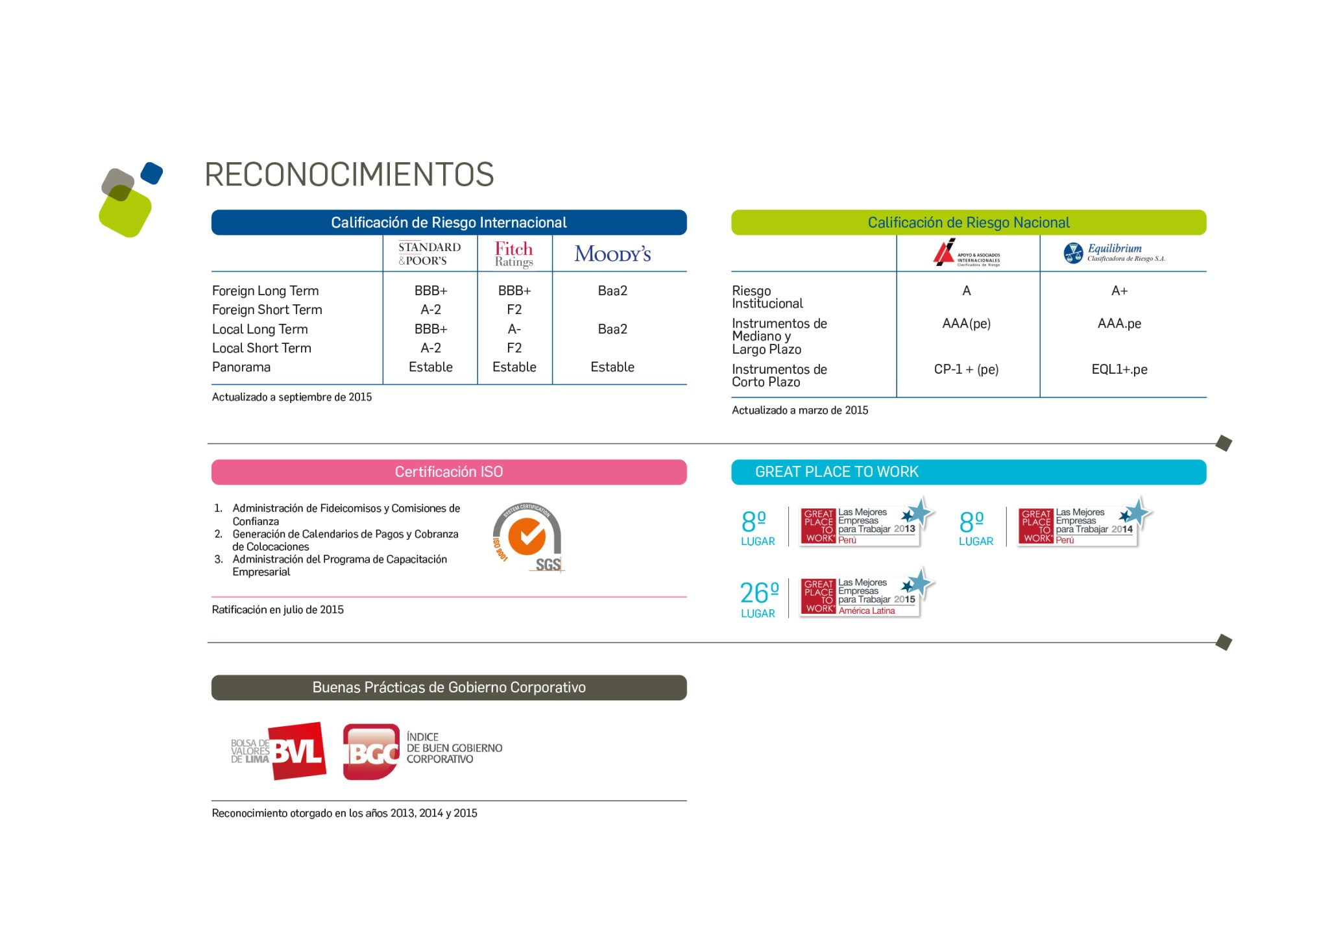

Slide 4
COFIDE. TU SOCIO IDEAL
HASTA
25
AÑOS
PLAZO
CONDICIONES FINANCIERAS
FLEXIBILIDAD
TASAS VARIABLES, FIJAS Y/O ESCULPIDAS
FONDEO
ESTRUCTURACIÓN FINANCIERA
HASTA
50%
DEL FINANCIAMIENTO
RIESGO

Slide 5
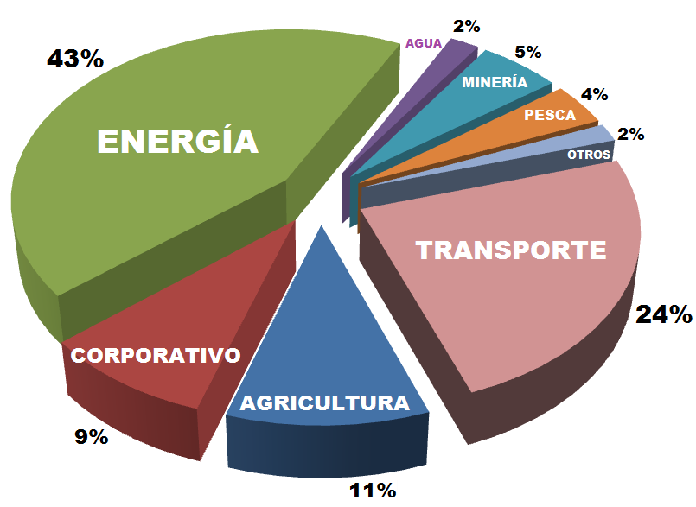
COFIDE HOY
Aprobaciones Acumuladas 2008 – Junio 2015: US$ 4,435,884
SECTORES ATENDIDOS:
EVOLUCIÓN DE LAS COLOCACIONES:

Slide 6
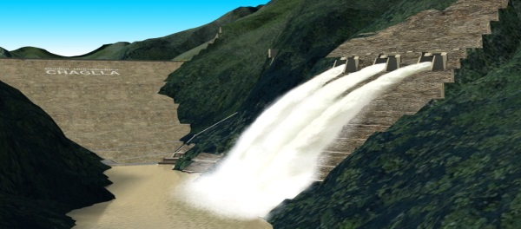
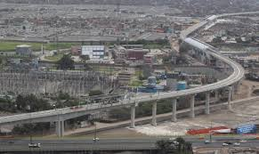
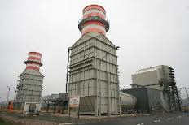




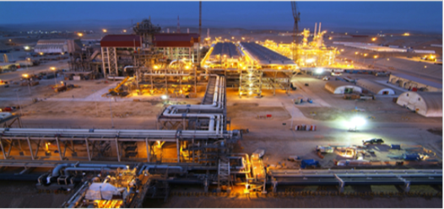
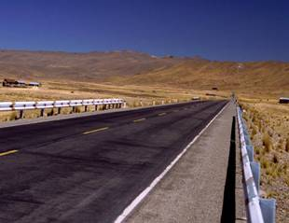
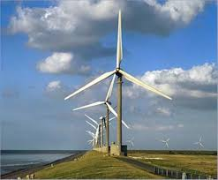



Principales Proyectos Vigentes
CENTRAL HIDROELÉCTRICA CHAGLLA
LINEA 2 METRO DE LIMA
C.T. CHILCA 1 - ENERSUR
Financiamiento: US$ 800 MM
Participación de COFIDE: US$ 100 MM
Emisión por: US$ 1,146 MM
Participación de COFIDE: US$ 80 MM
Financiamiento: US$ 375 MM
Participación de COFIDE: US$ 75 MM
GASODUCTO DEL SUR
IIRSA SUR – TRAMO V
ENERGÍA EÓLICA
Financiamiento : US$ 3,800 MM
Participación de COFIDE : US$ 125 MM
Financiamiento: US$ 220 MM
Participación de COFIDE: US$ 85 MM
Emisión por : US$ 204 MM
Participación de COFIDE: US$ 100 MM

Slide 7
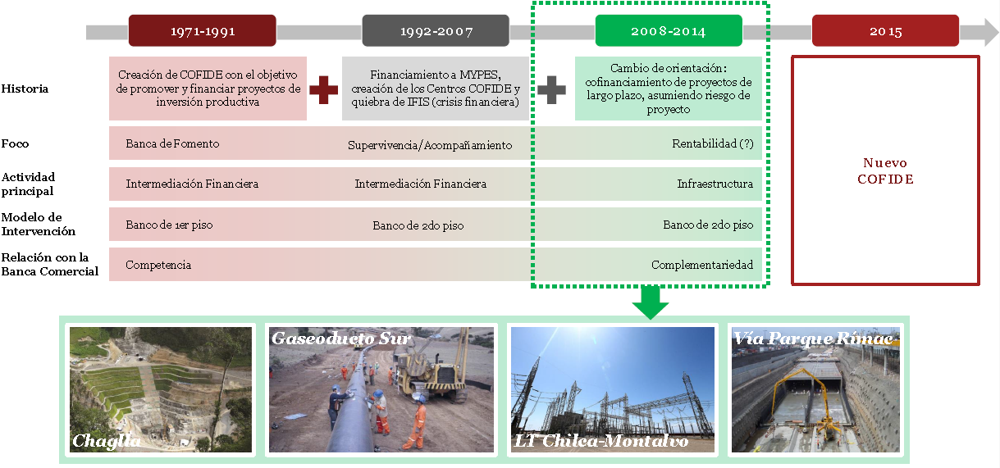
La Evolución de COFIDE a lo largo de su historia …

Slide 8

COFIDE :
Nuevos Retos, Nueva Estrategia

Slide 9

“La nueva economía a través de los círculos virtuosos del Triple Botton Line”
(John Elkington – U. College of London 1994)

Slide 10
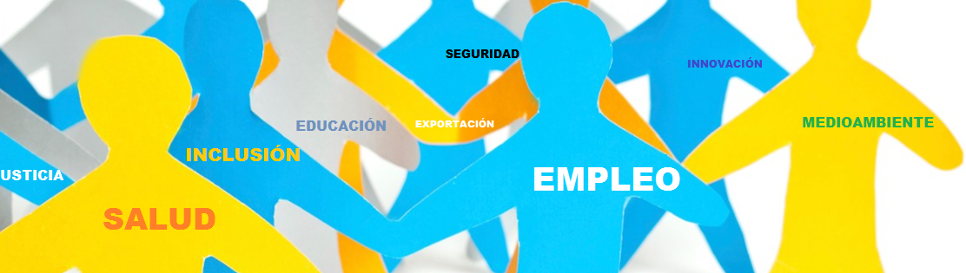
“Los Bancos de Desarrollo deben estar completamente alineados con las principales Políticas Públicas en las cuales pueden maximizar el impacto por su capacidad de técnica y de implementación, resolviendo así las deficiencias clásicas del sector público”
(Gustavo Crespi – BID 2014)

Slide 11
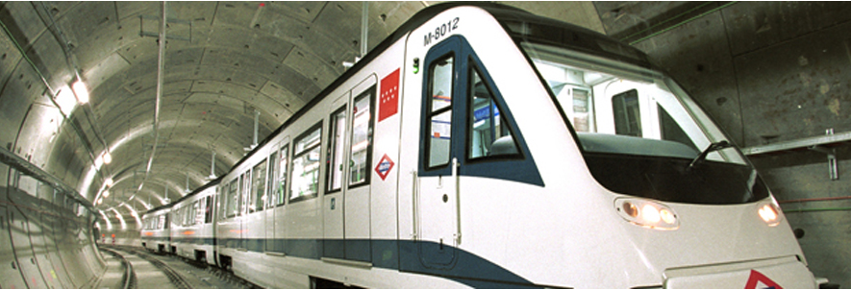
“El rol actual de los Bancos de Desarrollo como identificadores de oportunidades
y coordinadores de soluciones”
(Ricardo Hausmann – U. Harvard 2014)

Slide 12

“América del Sur debe emprender reformas de gran alcance para cubrir la brecha en infraestructura y mejorar el capital humano para restablecer el crecimiento económico”
(Christine Lagarde – FMI 2015)

Slide 13
Lineamientos Estratégicos 2016-2021
Asegurar la Sostenibilidad de COFIDE
Asegurar la sostenibilidad financiera de COFIDE a través de la gestión del triple resultado
Mantener el rating de COFIDE
Asegurar el alineamiento con el marco de apetito por riesgo
Fortalecer y fomentar las mejores prácticas de gobierno corporativo
Enfocar y potenciar infraestructura, corporativo, fideicomisos, inclusión, emprendimient
Fortalecer el rol de COFIDE en el apoyo
a la MYPE
Desarrollar infraestructura social e inversión descentralizada
Posicionar a COFIDE como Banco de
Desarrollo del país
Fortalecer el rol promotor e incrementar el financiamiento de la inversión productiva y en infraestructura
Asegurar que los programas de inclusión y emprendimiento formen parte de la cadena de valor para el financiamiento
Reforzar el sector MYPE
Promover la innovación y el emprendimiento con el fin de convertirse en una nueva línea de negocio
Apoyar en la mejora de la calidad y la gestión de la inversión pública a nivel descentralizado
Asumir un rol protagónico para cerrar la brecha de infraestructura social
Fortalecer y fomentar la comunicación interna y la cultura organizacional
Diseñar un a estrategia comercial y marketing de llegada al mercado hacia sus stakeholders externos que articule las diferentes líneas de negocio
Buscar la excelencia en la gestión
Asegurar la gestión del talento y el desarrollo de las capacidades técnicas del personal para los nuevos retos
Potenciar las herramientas tecnológicas
Mantener la mejora continua en la gestión de procesos

Slide 14
Augusto Tamayo 160
San Isidro Lima 27
Telf.: (511) 615 4000
Fax: (511) 442 3374
E-mail: postmaster@cofide.com.pe

